Slide 1

Система работы педагога по подготовке учащихся 9 классов к итоговому собеседованию
Notes:
Кузюкова Ю.Е., МБОУ «Школа №3»

Slide 2
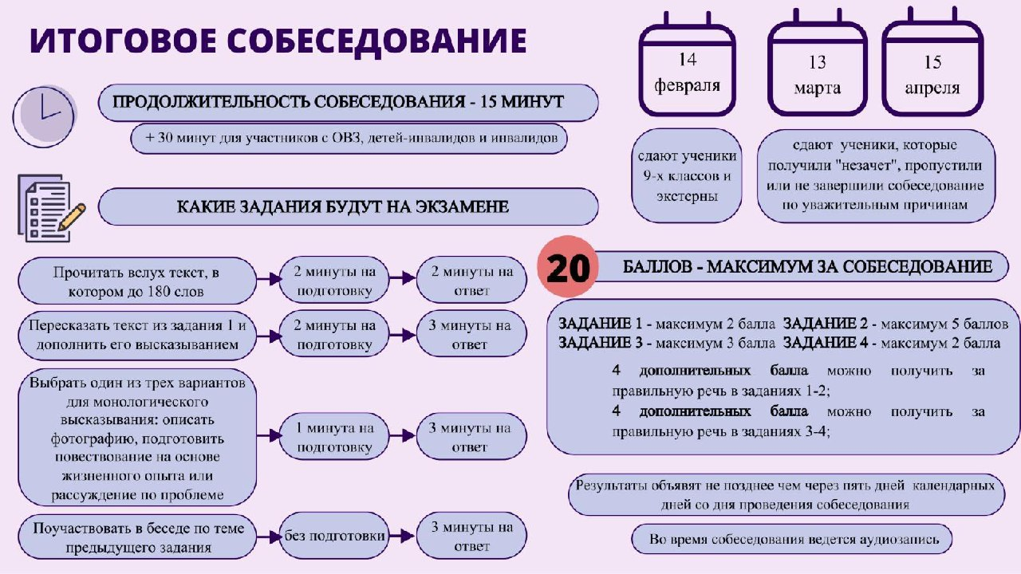

Slide 3
Как делать записи во время подготовки к пересказу?
1. Во время подготовки к чтению вы уже мысленно отметили или подчеркнули ключевые слова, поэтому сразу, как только учитель-собеседник засёк время, начинайте выписывать их на бланк.
2. Будет лучше, если одной рукой вы будете указывать себе в тексте на подчёркнутые слова, а второй их записывать. Так вам не придётся искать слова глазами и тратить на это время.
3. Используйте сокращения, но учтите, что они должны быть понятны вам.
4. Не надо выписывать вводные слова, союзы, частицы. Не обязательно ставить знаки препинания (это ЧЕРНОВИК, который никто, кроме вас, не увидит).
5. Числительные записывайте цифрами, без вспомогательных слов. (Например, 1993 вместо 1993 год).

Slide 4
Как делать записи во время подготовки к пересказу?
5. Числительные записывайте цифрами, без вспомогательных слов. (Например, 1993 вместо 1993 год).
6. Не тратьте время и не выписывайте фамилию, имя и отчество самого героя текста: их можно прочитать в пояснении к цитате.
7. Лучше каждую запись начинать с новой строчки, чтобы при пересказе вы не терялись в словах, написанных сплошным текстом.
8. Постарайтесь выписать ключевые слова из каждого абзаца, не зацикливайтесь на начале текста, иначе у вас не хватит времени на последнюю часть и при пересказе вы можете не вспомнить, о чём там шла речь.
9. Обязательно в записях сделайте пометку, где будете вставлять цитату.

Slide 5
Примерная структура текста
Текст, как правило, состоит из 4-х микротем (абзацев).
1. Общие сведения о человеке (кто он, главная заслуга). Иногда могут содержаться сведения о семье, родителях.
2. Факты о детстве, об учёбе, начале карьеры.
3. Самые главные факты о деятельности (открытия, победы, достижения, рекорды, созданные произведения и др.)
4. Сведения о наградах, заслугах; след деятеля в истории, его значение, память о нём.

Slide 6
Способы включения цитаты в пересказ
  Прямое цитирование (дословная передача слов).
ФИО говорил: «Цитата».
Недаром ФИО утверждал: «Цитата».
Заслуги (ФИО героя текста в родительном падеже) подтверждают слова ФИО (того, кому принадлежит высказывание): «Цитата».
«Цитата», — так говорил об этом человеке ФИО.
Сам ФИО (героя текста) говорил следующее: «Цитата».
  Косвенное цитирование (при помощи сложноподчинённых предложений).
ФИО говорил, что…
ФИО утверждал, что…
Важно!
При косвенном цитировании личные местоимения 1 лица следует заменять на 3 лицо или на существительное.

Slide 7
Сравните:
Граф Александр Фёдорович Орлов говорил: «Я не мог не ценить в нём высокие нравственные качества».
Граф Александр Фёдорович Орлов говорил, что он не мог не ценить в Аврааме Сергеевиче Норове высокие нравственные качества.

Slide 8
  Цитирование при помощи вводных слов.
По словам ФИО, цитата.
Как говорил ФИО, цитата.
Важно!
В этом случае также следует заменять местоимения 1 лица на 3-е лицо.
Сравните:
Константин Алексеевич Коровин говорил: «Мои картины — это я, моё пение жизни, моя радость».
По словам Константина Алексеевича Коровина, его картины — это он, его пение жизни, его радость.

Slide 9

Лучше использовать прямое цитирование, чтобы избежать речевых и грамматических ошибок.
Если вы забыли включить высказывание во время пересказа (а такое нередко случается от волнения) и вспомнили о нём только тогда, когда пересказали текст полностью, не расстраивайтесь и произнесите цитату в конце. Вам могут не дать балл по критерию «Работа с высказыванием», зато вы не потеряете балл по критерию «Способы цитирования».
В большинстве случаев цитату можно вставить в самом начале текста. Например, «Граф А. Ф. Орлов говорил, что он не мог не ценить в Аврааме Сергеевиче Норове высокие нравственные качества. С биографией этого учёного нам и предстоит познакомиться».

Slide 10
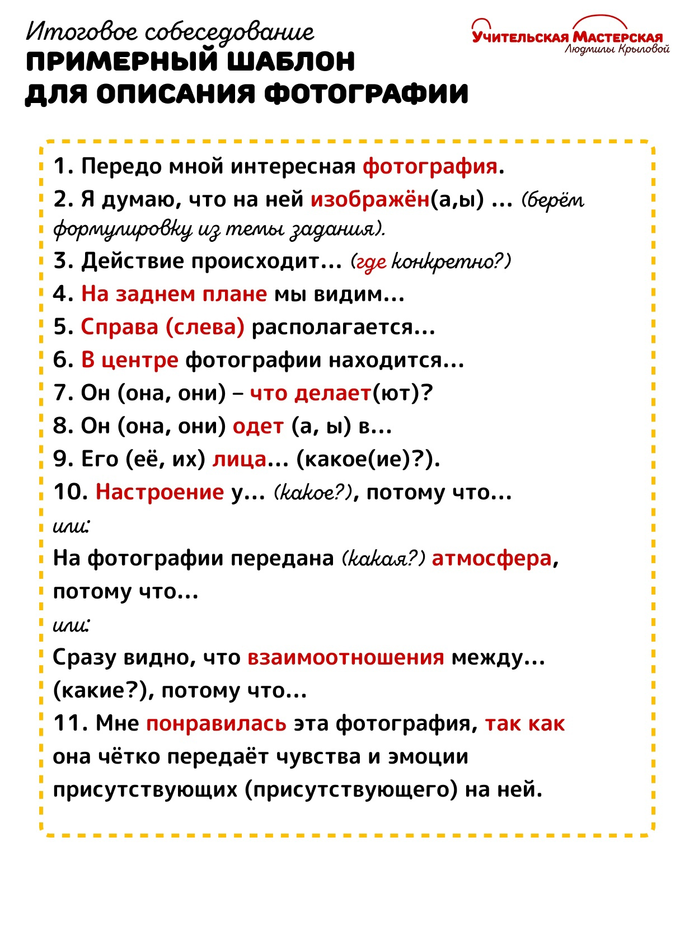
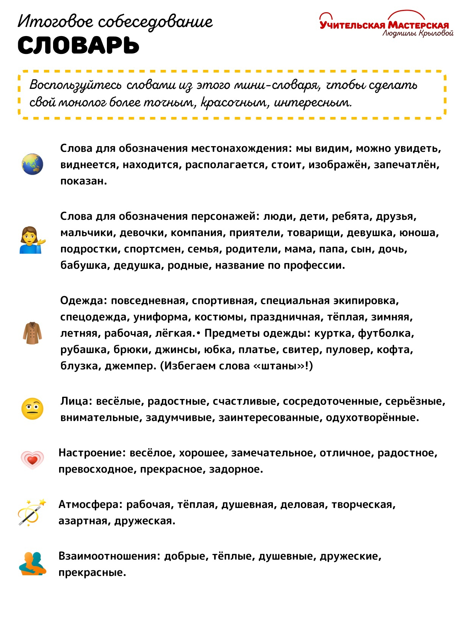

Slide 11
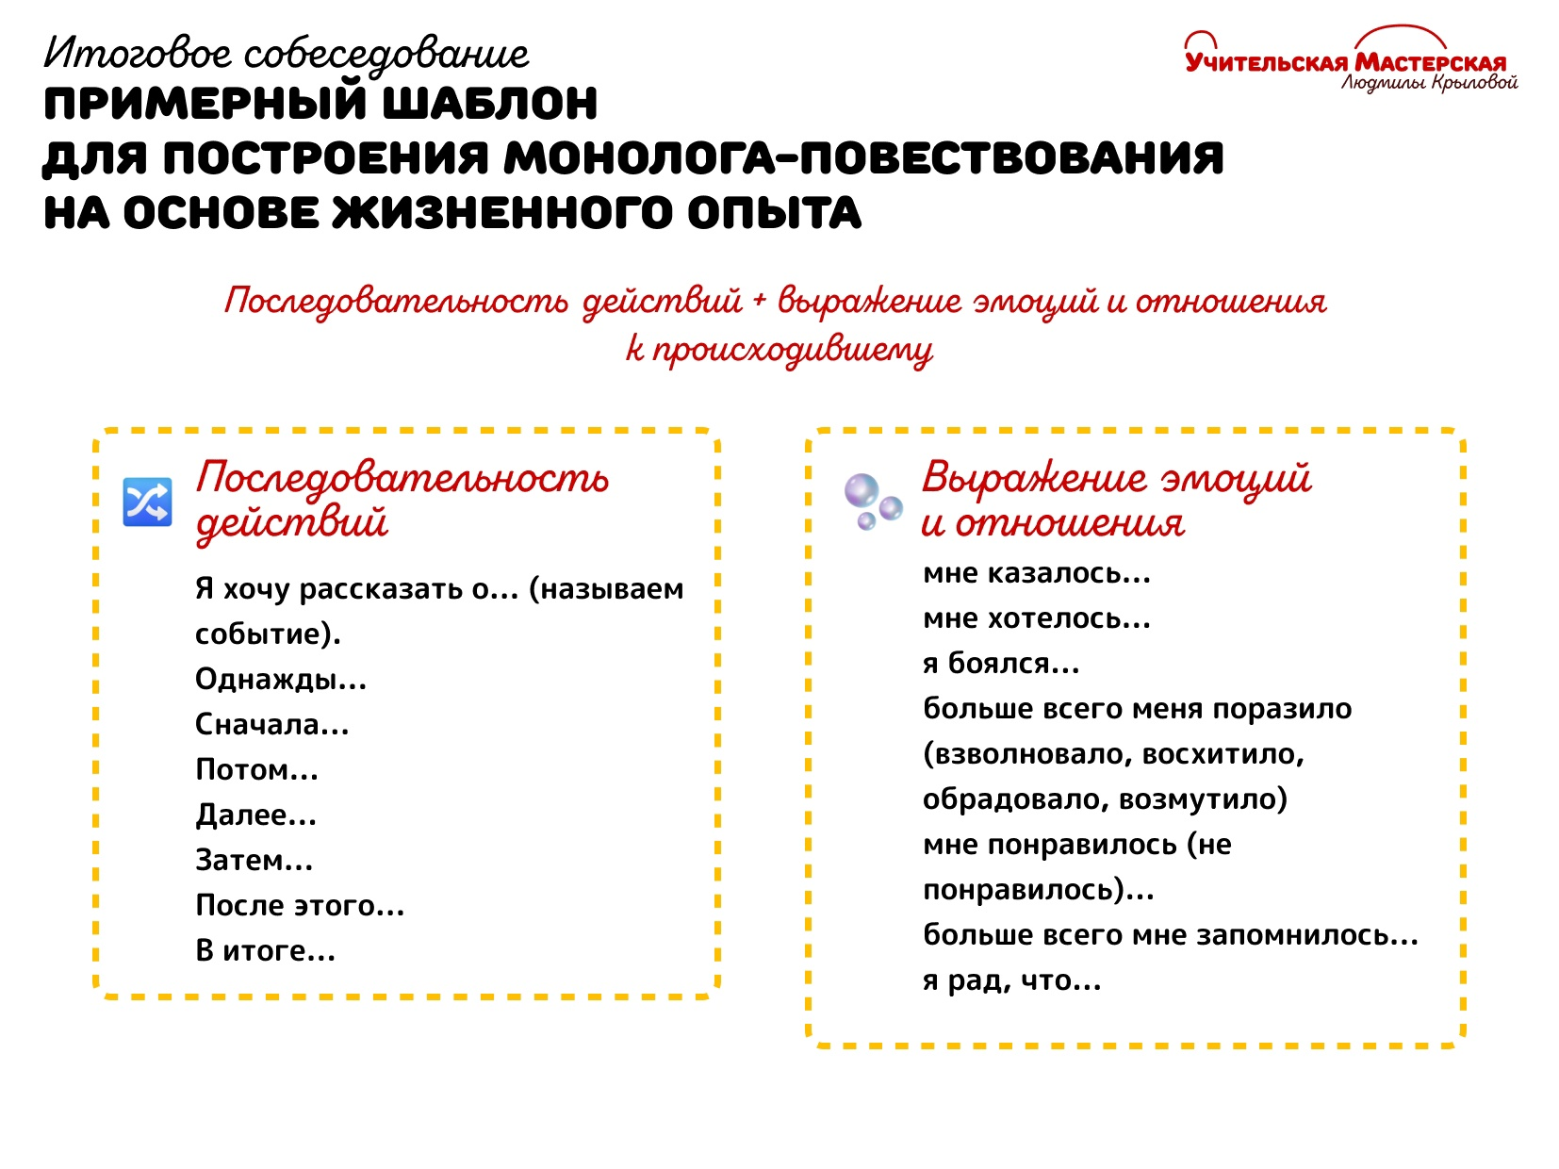

Slide 12
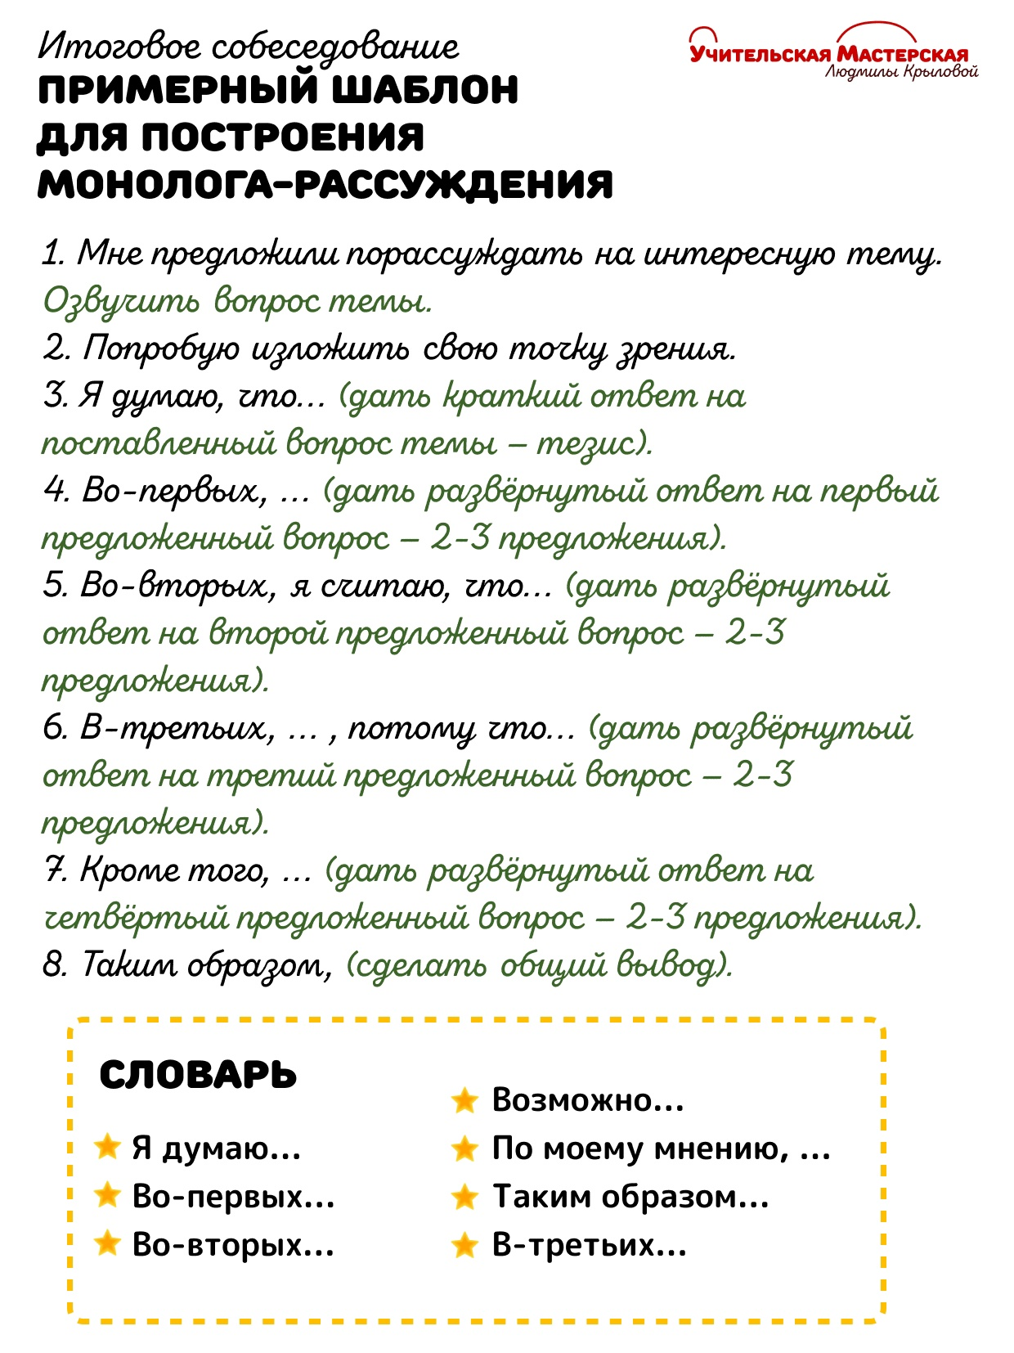

Slide 13
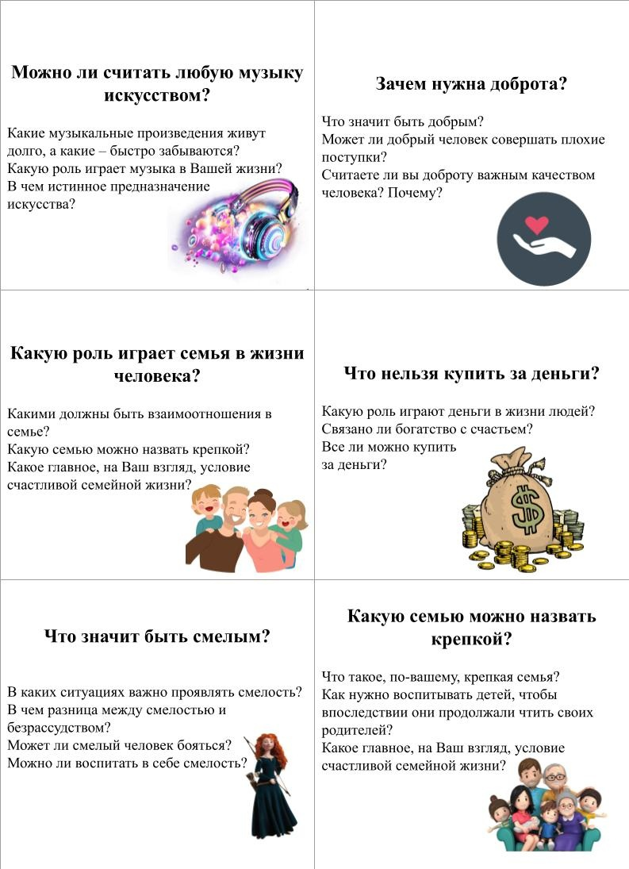
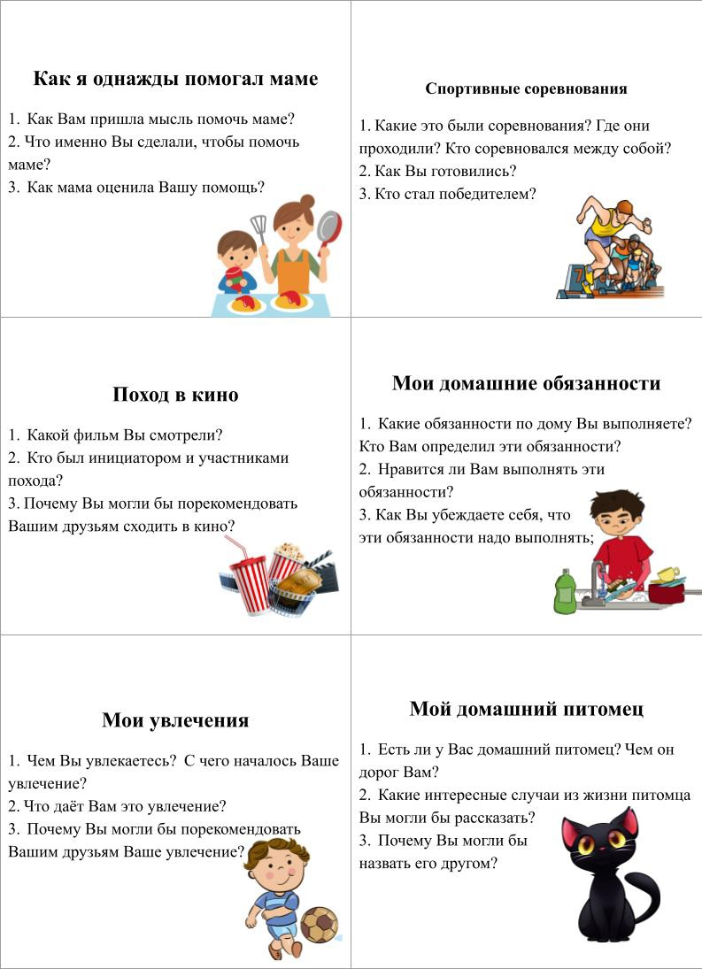

Slide 14
Подготовкой учащихся 9 классов к итоговому собеседованию можно заниматься не только на уроках русского языка, но и на уроках литературы.
Например,
предложить пересказать текст про писателя или литературного героя и включить в этот текст при пересказе цитату
или
описать фотографию, на которой запечатлён кадр фильма или спектакля по художественному произведению.

